Slide 1




NHIỆT LIỆT CHÀO MỪNG QUÝ THẦY CÔ VÀ CÁC EM HỌC SINH!!

Slide 2





KHỞI ĐỘNG

Slide 3
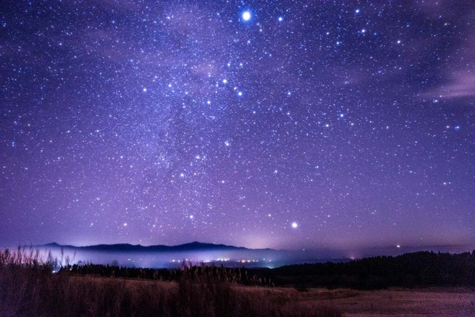
“Đêm Tối Lấp Lánh – Đố Vui Tỏa Sáng”

Slide 4

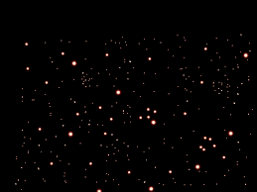
Vật gì đếm mãi không xong
Mưa thì biến mất, tạnh ra đây trời
Đố là gì?
NGÔI SAO

Slide 5
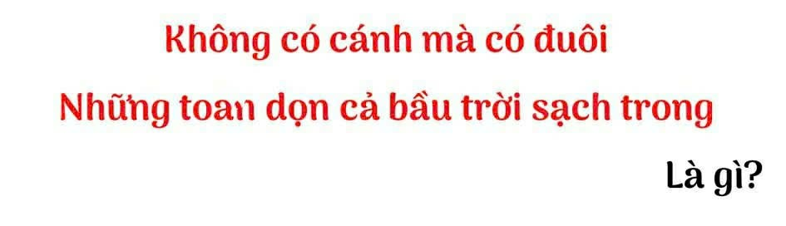
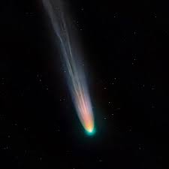
SAO CHỔI

Slide 6
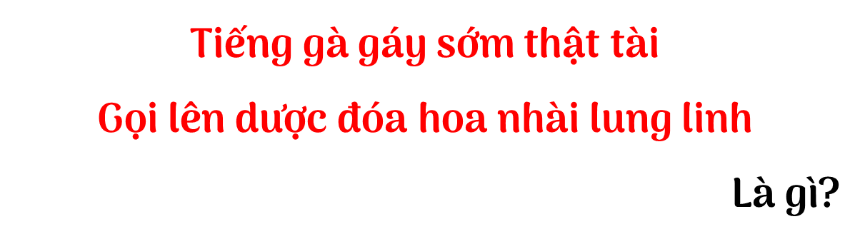
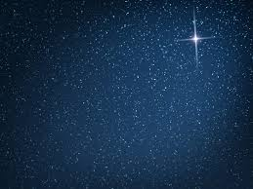
SAO MAI

Slide 7
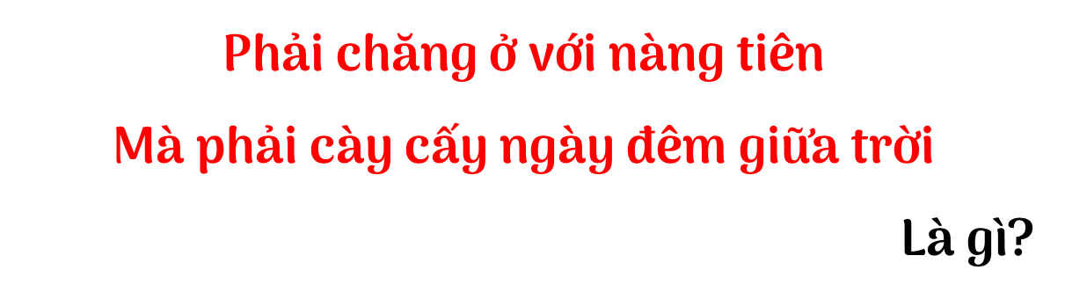
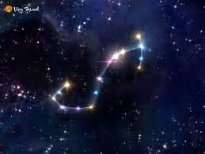
SAO THẦN NÔNG

Slide 8
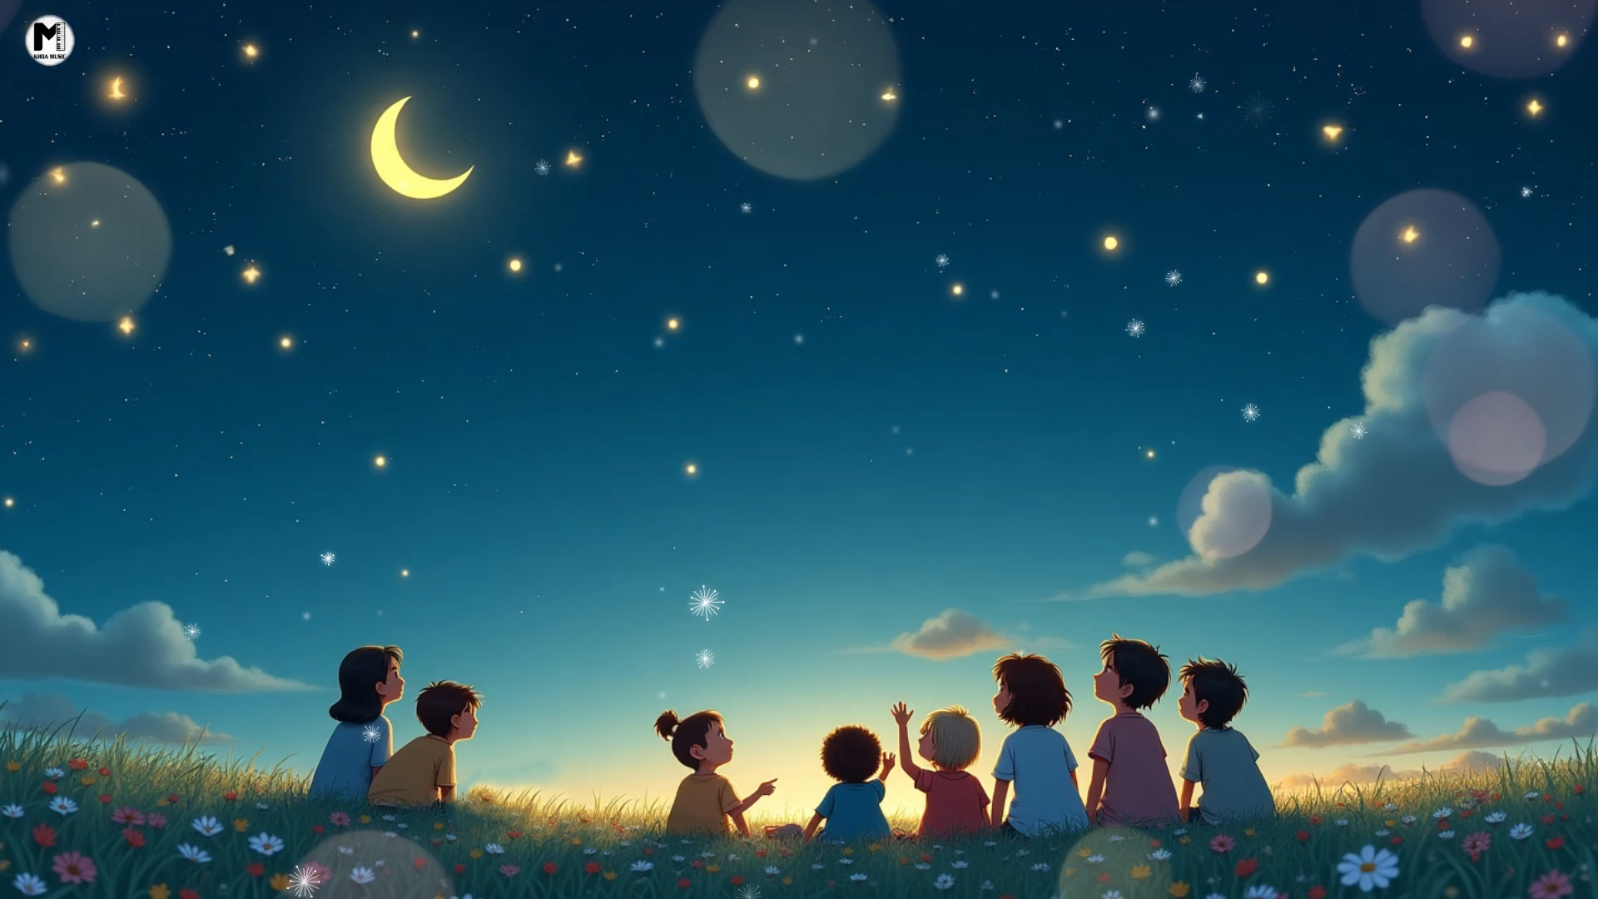

Slide 9
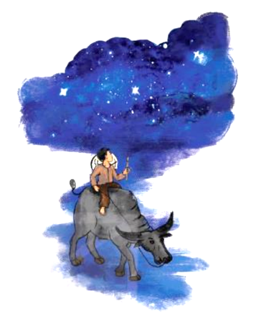

ĐỌC VĂN BẢN 3:
- Võ Quảng-

Slide 10

I
ĐỌC- TÌM HIỂU CHUNG
Đọc- chú thích
Tìm hiểu chung
II
KHÁM PHÁ VĂN BẢN
  Khung cảnh làng quê khi trời chuyển tối
  2. Khung cảnh bầu trời đêm
III
TỔNG KẾT
  Nghệ thuật
  Nội dung

Slide 11
I
ĐỌC- TÌM HIỂU CHUNG
1
Đọc- chú thích
a. Đọc
- Giọng đọc: nhẹ nhàng, vui tươi, hồn nhiên

Slide 12

Bóng chiều toả ra nhanh
Trên các bờ bụi rậm
Đồng quê đang xanh thẫm
Bỗng chốc trở tối mò
Trâu tôi đã ăn no
Bước giữa trời yên tĩnh
Trâu tôi đi đủng đỉnh
Như bước giữa ngàn sao
Phía đông nam rời rợi
Ai đặt một chiếc nơm
Rờ rỡ ngôi sao Hôm
Như đuốc đèn soi cá
Bên trời đang rộn rã
Cả nhóm Đại Hùng tinh
Buông gàu bên sông Ngân
Suốt đêm lo tát nước...
Ngàn sao vui làm việc
Mãi đến lúc hừng đông
Phe phẩy chiếc quạt hồng
Báo ngày lên về nghỉ
Sông Ngân Hà nao nao
Chảy giữa trời lồng lộng
Sao Thần Nông toả rộng
Một chiếc vó bằng vàng
Đón những sao dọc ngang
Như tôm cua bơi lội

Slide 13
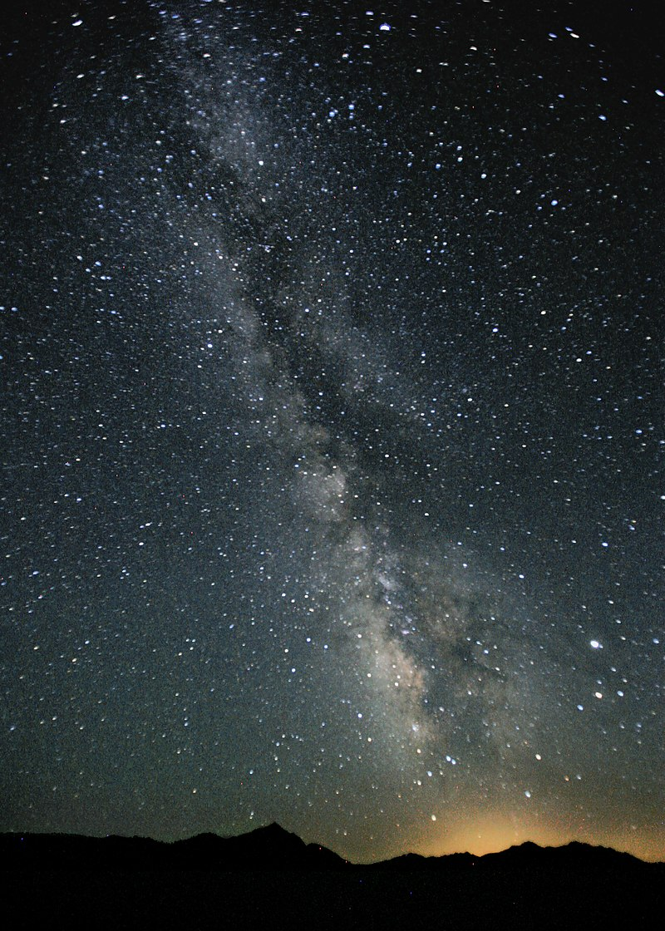
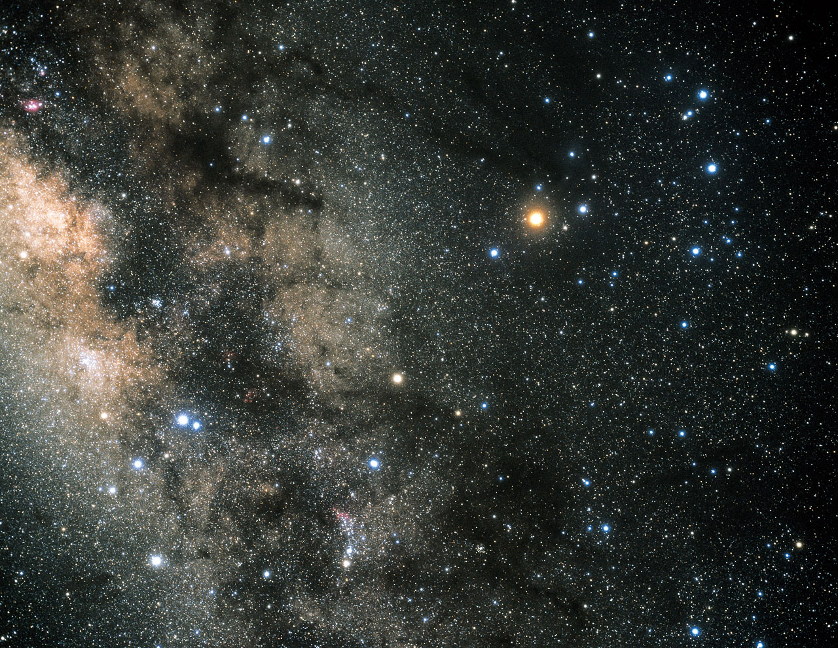
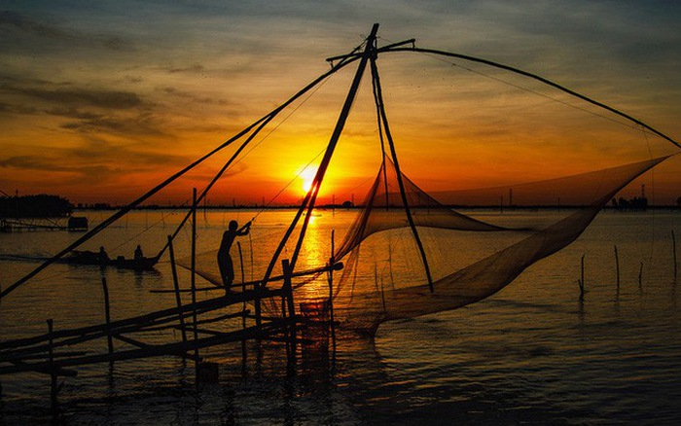
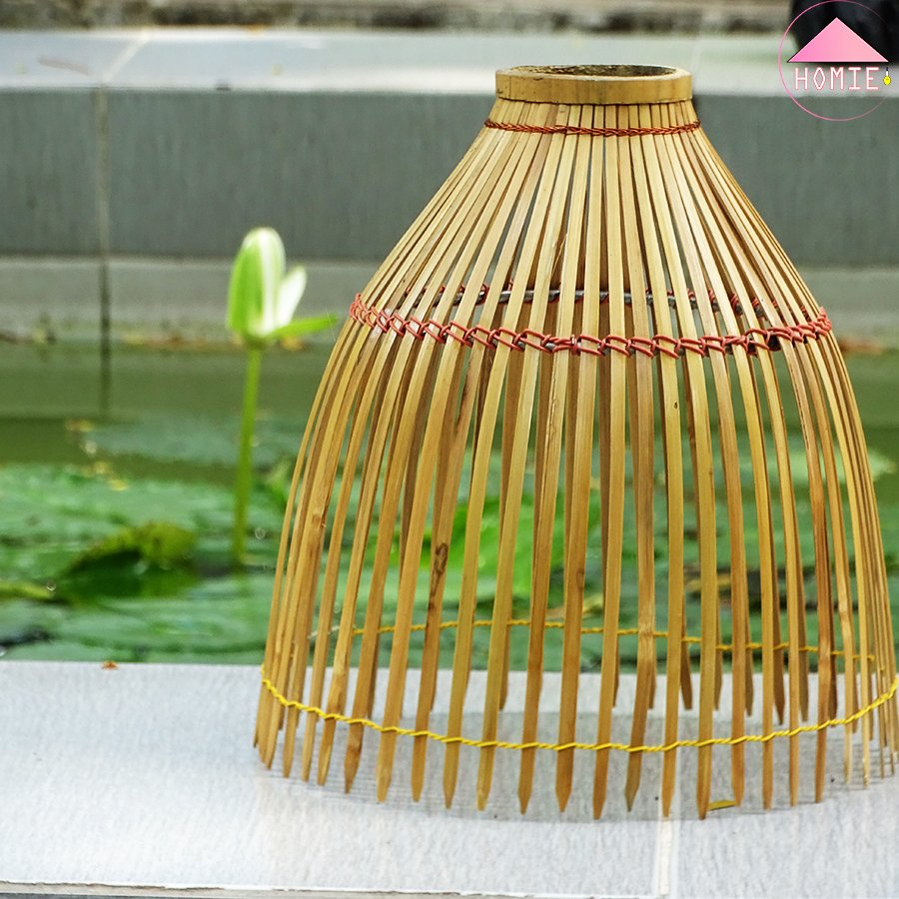
I. Tìm hiểu chung
b. Chú thích: SGK tr26
2. Tác phẩm:
a. Đọc – chú thích:
Nơm
Vó
Chòm sao Thần Nông
Ngân Hà

Slide 14
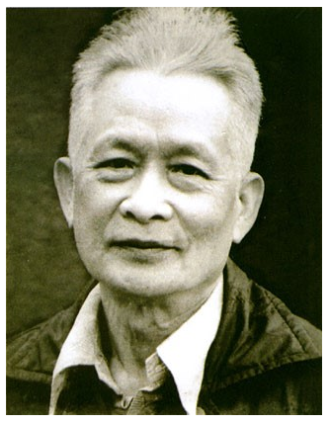

2
Tìm hiểu chung
a. Tác giả
VÕ QUẢNG
QUÊ QUÁN
TÀI NĂNG
NĂM SINH-MẤT
Em hãy làm sáng tỏ những thông tin cơ bản của tác giả Võ Quảng?
(1920 - 2007)
PHONG CÁCH SÁNG TÁC
TÁC PHẨM TIÊU BIỂU
Notes:
Giáo án của Thảo Nguyên (0979818956)

Slide 15
NĂM SINH-MẤT
QUÊ QUÁN
(1920 - 2007)
Quảng Nam
TÀI NĂNG
Ông sáng tác thơ, văn, kịch bản phim hoạt hình, viết lý luận về văn học thiếu nhi.
VÕ QUẢNG
PHONG CÁCH SÁNG TÁC
Giản dị, trong sáng; gợi nhiều liên tưởng bất ngờ, độc đáo
Nắng sớm (1965), Anh đom đóm (1970), Quê nội (1974),…
TÁC PHẨM TIÊU BIỂU

Slide 16
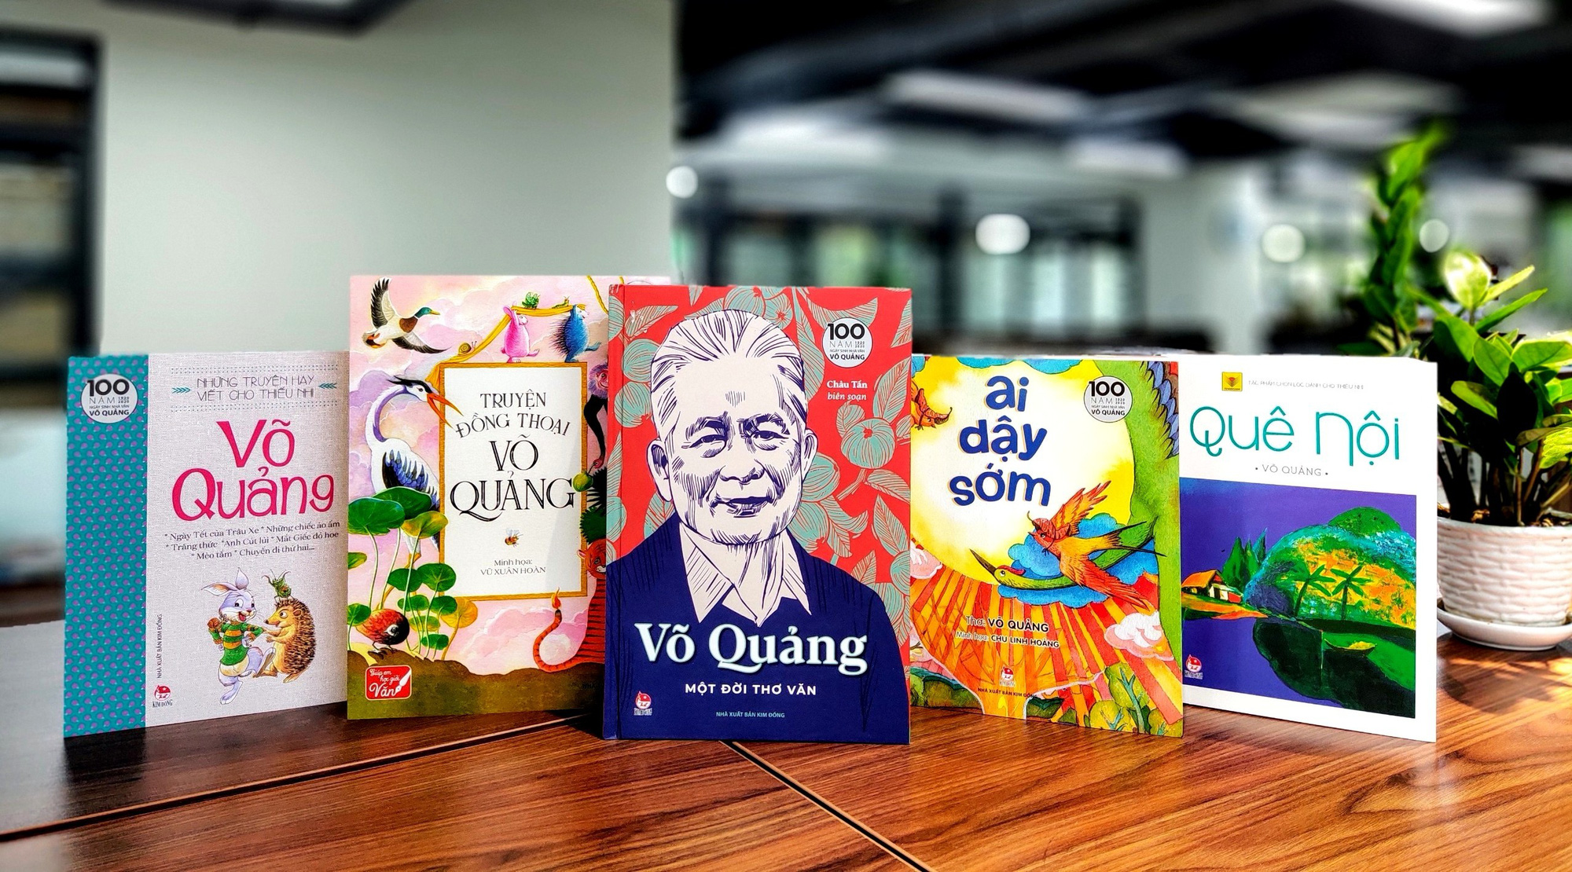

Slide 17

2
Tìm hiểu chung
b. Tác phẩm
- Xuất xứ:
- Thể loại:
- Phương thức biểu đạt:
- Bố cục:
trích trong Tuyển tập Võ Quảng, tập II, xuất bản năm 1998.
thể thơ năm chữ
biểu cảm

Slide 18

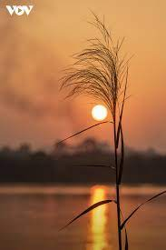
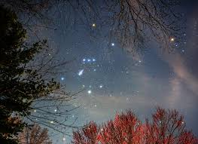
+ Phần 1: Hai khổ thơ đầu: Khung cảnh làng quê lúc trời chuyển tối
+ Phần 2: Bốn khổ thơ cuối: Khung cảnh bầu trời đêm

Slide 19
II
KHÁM PHÁ VĂN BẢN
1
Khung cảnh làng quê khi trời chuyển tối
Bóng chiều toả ra nhanh
Trên các bờ bụi rậm
Đồng quê đang xanh thẫm
Bỗng chốc trở tối mò
Trâu tôi đã ăn no
Bước giữa trời yên tĩnh
Trâu tôi đi đủng đỉnh
Như bước giữa ngàn sao

Slide 20

II
KHÁM PHÁ VĂN BẢN
1
Khung cảnh làng quê khi trời chuyển tối
Phát hiện và chỉ ra các chi tiết, từ ngữ để nhận biết thời gian, không gian, hình ảnh được miêu tả.
Cho biết nhân vật trữ tình “tôi” được nhắc đến trong bài thơ là ai, đang làm gì và tâm trạng của nhân vật được thể hiện như thế nào.
Đọc các khổ thơ 1, 2 và hoàn thành phiếu học tập theo các yêu cầu

Slide 21

Bóng chiều toả ra nhanh
Trên các bờ bụi rậm
Đồng quê đang xanh thẫm
Bỗng chốc trở tối mò
Trâu tôi đã ăn no
Bước giữa trời yên tĩnh
Trâu tôi đi đủng đỉnh
Như bước giữa ngàn sao
Bóng chiều
- Thời gian:
- Không gian:
- Hình ảnh:
Xế chiều
Đồng quê
đồng quê, trời yên tĩnh
+ Bóng chiều tỏa ra khắp không gian
+ Đồng quê xanh thẫm – tối mò
+ Trâu ăn no cỏ, đủng đỉnh đi về
trời yên tĩnh
➔ Khung cảnh đồng quê thanh bình, yên tĩnh

Slide 22

Bóng chiều toả ra nhanh
Trên các bờ bụi rậm
Đồng quê đang xanh thẫm
Bỗng chốc trở tối mò
Trâu tôi đã ăn no
Bước giữa trời yên tĩnh
Trâu tôi đi đủng đỉnh
Như bước giữa ngàn sao
- Nhân vật tôi:
- Hành động:
- Tâm trạng:
Cậu bé chăn trâu,
sống ở làng quê.
dắt trâu đi về
Trâu tôi
đủng đỉnh
Vui vẻ, thư giãn
sau một ngày dài.

Slide 23
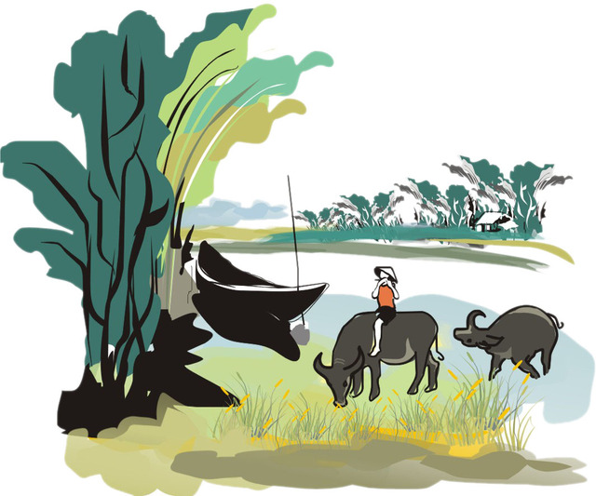
Khung cảnh làng quê êm ả, yên bình; trời chuyển tối rất nhanh, mọi sự vật như chìm vào trạng thái nghỉ ngơi

Slide 24
II
KHÁM PHÁ VĂN BẢN
2
Khung cảnh bầu trời đêm
Bên trời đang rộn rã
Cả nhóm Đại Hùng tinh
Buông gàu bên sông Ngân
Suốt đêm lo tát nước...
Sông Ngân Hà nao nao
Chảy giữa trời lồng lộng
Sao Thần Nông toả rộng
Một chiếc vó bằng vàng
Đón những sao dọc ngang
Như tôm cua bơi lội
Ngàn sao vui làm việc
Mải đến lúc hừng đông
Phe phẩy chiếc quạt hồng
Báo ngày lên, về nghỉ
Phía đông nam rời rợi
Ai đặt một chiếc nơm
Rờ rỡ ngôi sao Hôm
Như đuốc đèn soi cá

Slide 25


Đọc 4 khổ thơ cuối và hoàn thành phiếu học tập:
1. Những sự vật nào trên bầu trời đêm được nhân vật “tôi” quan sát và miêu tả?
2. Những sự vật đó hiện lên như thế nào trong trí tưởng tượng của nhân vật tôi?
4. Nhận xét khung cảnh bầu trời đêm hiện lên qua trí tưởng tượng của nhân vật tôi? Qua đó, em có cảm nhận như thế nào về tâm hồn nhân vật tôi?
3. Chỉ ra và nêu tác dụng của những đặc sắc nghệ thuật trong 4 khổ thơ?

Slide 26

* Khung cảnh trời đêm qua trí tưởng tượng của nhân vật tôi
Dải Ngân Hà
Sao Thần Nông
Sao Hôm
Sao Đại Hùng tinh
Sao dọc ngang

Slide 27
* Khung cảnh trời đêm qua trí tưởng tượng của nhân vật tôi
➔ Như dòng sông chảy giữa trời
Ngàn sao vui làm việc
Mãi đến lúc hừng đông
Phe phẩy chiếc quạt hồng
Báo ngày lên về nghỉ
Dải Ngân Hà
Sao Thần Nông
➔ Như chiếc vó bằng vàng
Sao Hôm
➔ Như đuốc đèn soi cá
Ngàn sao hăng say làm việc đến khi trời gần sáng
Sao Đại Hùng tinh
➔ Như chiếc gàu tát nước bên sông
Sao dọc ngang
➔ Như cua tôm bơi lội

Slide 28
* Khung cảnh trời đêm qua trí tưởng tượng của nhân vật tôi
→ Nghệ thuật liệt kê, so sánh, nhân hoá: các ngôi sao được ví như các vật dụng, công cụ lao động của người nông dân đang hăng say làm việc.
Nhân vật tôi là một cậu bé có trí tưởng tượng phong phú; yêu đời, gần gũi hoà hợp với thiên nhiên, đất trời.
Dải Ngân Hà
Sao Thần Nông
Sao Hôm
→ Khung cảnh thiên nhiên rộng lớn với ngàn sao lung linh, tươi vui, rộn rã tựa như một ngày lao động hăng say của con người.
Sao Đại Hùng tinh
Sao dọc ngang

Slide 29
➔ Ngàn sao cùng làm việc, cùng chung sức đã làm nên vẻ đẹp huyền diệu của trời đêm. Lao động và biết đoàn kết, yêu thương đã làm cho vạn vật trở nên đẹp đẽ, đáng yêu.

Slide 30

III
TỔNG KẾT
Bài thơ đã vẽ lên bức tranh khung cảnh làng quê êm đềm, yên bình và hình ảnh vũ trụ bao la nhưng rất đỗi gần gũi, thân thuộc.

Slide 31

III
TỔNG KẾT
- Thơ 5 chữ
- Sử dụng nhiều biện pháp tu từ so sánh, liệt kê, nhân hóa,…
- Ngôn ngữ, hình ảnh gần gũi, sinh động.

Slide 32
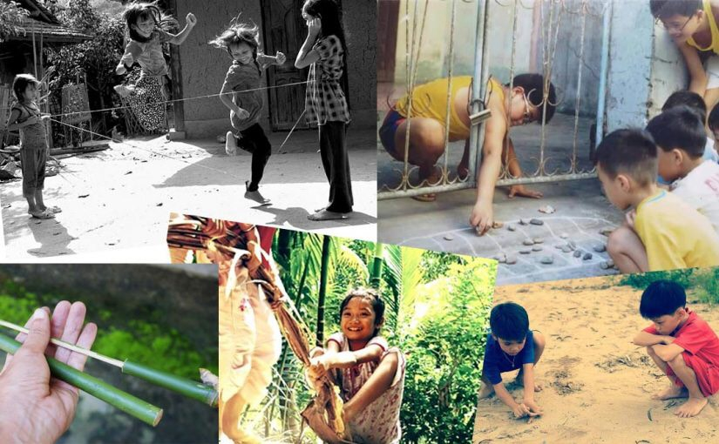


Slide 33
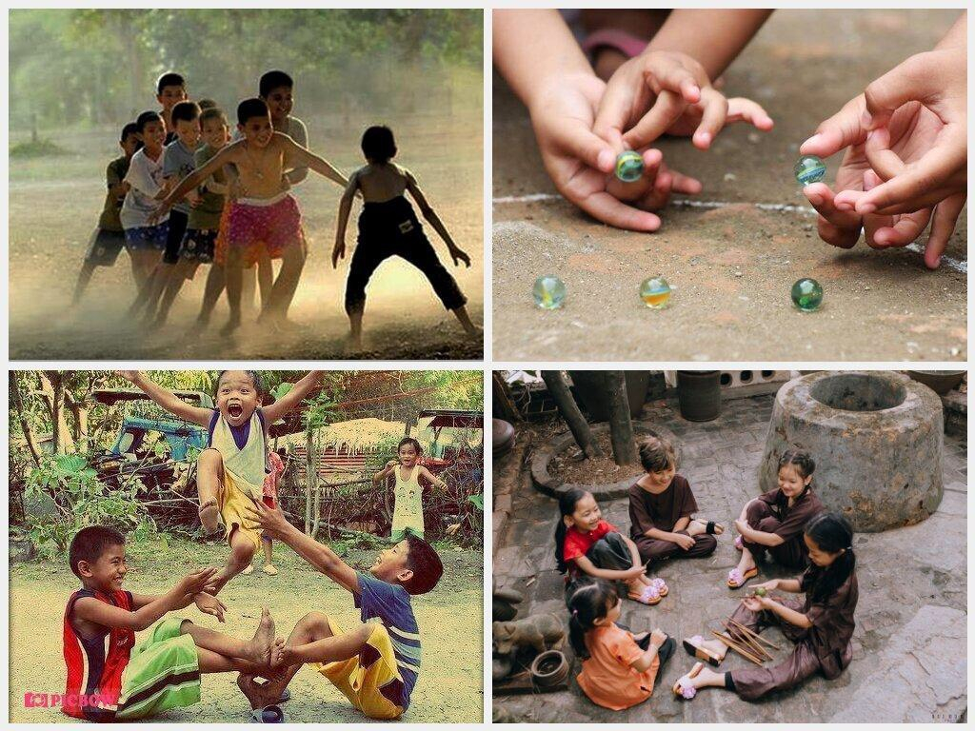

Slide 34
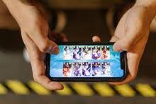
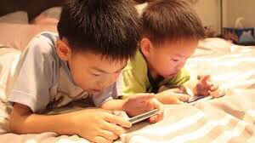
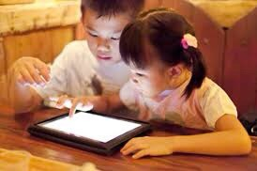

Slide 35
Viết một đoạn văn (khoảng 5-7 câu) trình bày cảm nhận của em về khung cảnh thiên nhiên làng quê trong bài thơ

Slide 36






NHỔ CÀ RỐT

Slide 37





Slide 38





Con vật nào xuất hiện ở phần đầu bài thơ?
A. Con trâu
B. Con ong
C. Con lợn
D. Con cò
A B C D

Slide 39
Bài thơ Ngàn sao làm việc được viết theo thể loại nào?
A. Thơ 4 chữ
B. Thơ năm chữ
C. Thơ lục bát
D. Thơ tự do
A B C D

Slide 40

“Như đuốc đèn rọi cá” là hình ảnh được so sánh với ngôi sao nào?
A. Sao Ngân Hà
B. Sao Thần Nông
C. Sao Hôm
A B C

Slide 41
Đâu là các từ láy xuất hiện trong bài thơ?
A. Bầu trời, rộn rã, đủng đỉnh
B. Quạt hồng, nao nao, rời rợi
C. Đủng đỉnh, lồng lộng, rộn rã…
D. Làm việc, lồng lộng, rộn rã
A B C D

Slide 42
“Như chiếc vó bằng vàng” là hình ảnh được so sánh với ngôi sao nào?
A. Sao Thần Nông
B. Sao Hôm
C. Sao Ngân Hà
D. Sao Đại Hùng tinh
A B C D

Slide 43
Hai câu thơ: “Ngàn sao vui làm việc/ Mãi đến lúc hừng đông” sử dụng phép tu từ gì?
A. So sánh, đối lập
B. Đối lập, nhân hóa
C. Nhân hóa, điệp từ
D. Nói quá
A B C D

